Slide 1
Дополнительная общеобразовательная общеразвивающая программа
«Бизнес Фокс» («BUSINESS FOX»)

Slide 2
БИЗНЕС-ОБРАЗОВАНИЕ
для детей с 5 до 18 лет

Slide 3
01
Авторская программа BISINESSFOX® на 3-х языках, разработанная узкими специалистами
ЧТО ТАКОЕ
BUSINESSFOX
®
02
Два формата обучения
- занятия offline+online
- online-приложение
03
Лицензия
дает право выдавать диплом государственного образца
04
Товарный знак зарегистрирован
что дает исключительное право использовать его другим лицам
05
Долгосрочные отношения с клиентом
полный курс рассчитан на 13 лет обучения
06
Собственный интернет-магазин
авторские пособия и игры

Slide 4
Программа BUSINESSFOX направлена
на решение настоящих финансовых задач:
ученики зарабатывают деньги с первых занятий,
формируют навыки финансовой грамотности и эффективной коммуникации,
создают личные бизнес-проекты.
800
90
600
24/7
финансовых
задач
кейсов
профессий
поддержка
ментора

Slide 5
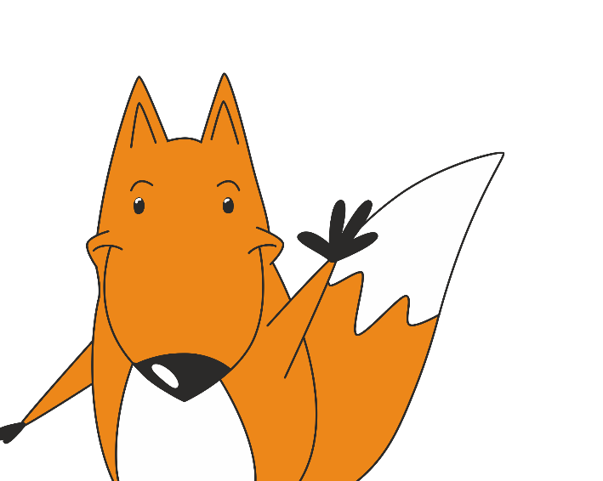
Система обучения в BUSINESSFOX
Проект реализуется для четырех возрастных групп.
Состоит из ежегодных курсов (9 месяцев обучения). Рассчитан на 13 лет обучения.
5-7 лет
7-11 лет
11-15 лет
15-18 лет
First Step
First Idea
First Project
My Business
По окончании выдается ДИПЛОМ
установленного образца о дополнительном образовании

Slide 6
1
Проблема, на решение которой работает программа
Ребенок младшего школьного возраста не понимает финансовые взаимосвязи, имея доступ и возможность к осуществлению финансовых операций, не готов к их осуществлению.
Задача программы привести ребенка к пониманию осознанного потребления, экологичности.
2
Целевая аудитория
Школьники от 7 лет, посещающие образовательные организации( детский сад, клуб и т.д.)
*адаптирована для домашнего использования.
3
Цель программы
Формирование учеников школы основ финансовой грамотности и финансовой культуры, профориентация и развитие глобальных навыков (soft-skills).

Slide 7
Ученик школы BUSINESSFOX®,
закончив обучение, сможет:
осваивать начальные навыки планирования; ребенок научится распределять задачи в определенной последовательности (например: будний или рабочий день);
1 год
закладывать нравственно-этические привычки (возвращать долги, уважать свой и чужой труд, сопереживать, делиться и т.д.);
осваивать начальные навыки обращения с деньгами, осознать необходимость грамотного отношения к ним(соотносит сколько денег в наличии; сколько необходимо для покупки, продажи, и т.д.), осваивает элементарные арифметические задачи;
работать в команде, договариваться, выступать перед детской аудиторией;
правильно употребить основные финансовые и экономические понятия, предусмотренных Программой, например:
профессия, биржа труда, финансы, проект, тайм-менеджмент, потребность, принадлежность, тренинг и т.д.

Slide 8
Ученик школы BUSINESSFOX®,
закончив обучение:
сможет распределить имеющийся бюджет с учетом потребностей своей семьи;
2 год
научится соотносить доходы и расходы; понимание финансов как бумажных, монет и электронных в т.ч. соотносит номинал с видом денежных средств
планирует и прогнозирует будущие доходы и расходы личного бюджета;
знает основы взаимодействия с финансовыми организациями (супермаркет, банк и другие).
проявляет лидерские качества, аргументировать свою позицию, убеждать и доказывать свою правоту;
будет знать более 100 профессией в разных трудовых сферах и понимать, чем занимаются эти люди.

Slide 9
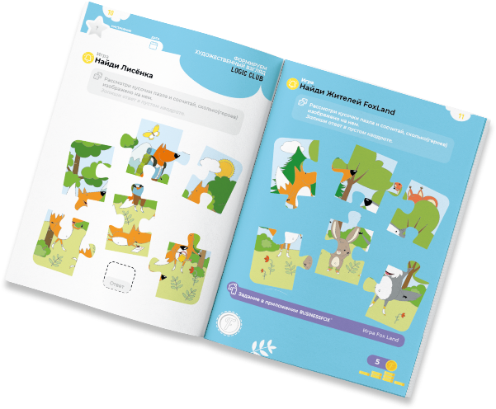
Ребенок с первого занятия
зарабатывает деньги!
Ребенку выдается BUSINESS CASE:
рабочие тетради на 9 месяцев обучения, паспорт бизнесмена, учебные пособия, атрибуты для игр, обучающие карточки, канцтовары и авторские игры

Slide 10
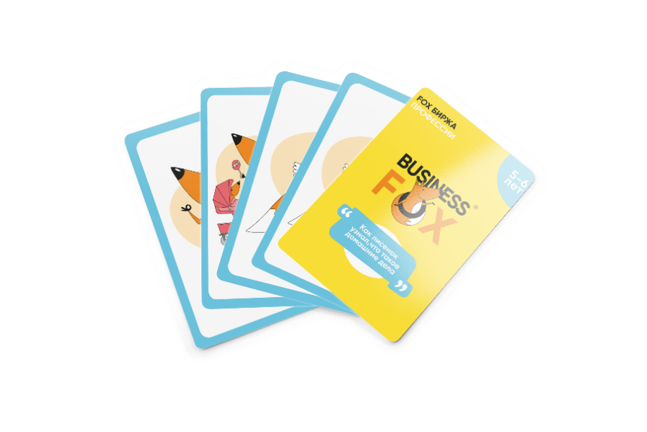
АВТОРСКИЕ ИГРЫ
Формируем предпринимательское мышление, навыки финансовой грамотности, развиваем компетенции и лидерские качества.
Помимо занятий в онлайн и офлайн группой игротехников разработаны разнообразные настольные игры, которые вы можете предложить клиентам в рамках программы и как самостоятельный продукт.

